Slide 1

നിയമം ജീവിക്കുന്നു
പാഠം 09 ഓഗസ്റ്റ് 30, 2025

Slide 2
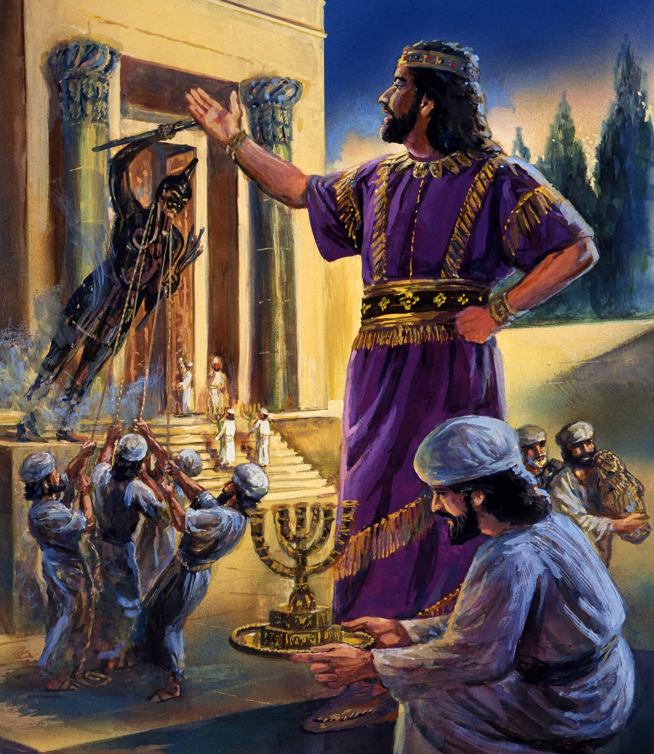
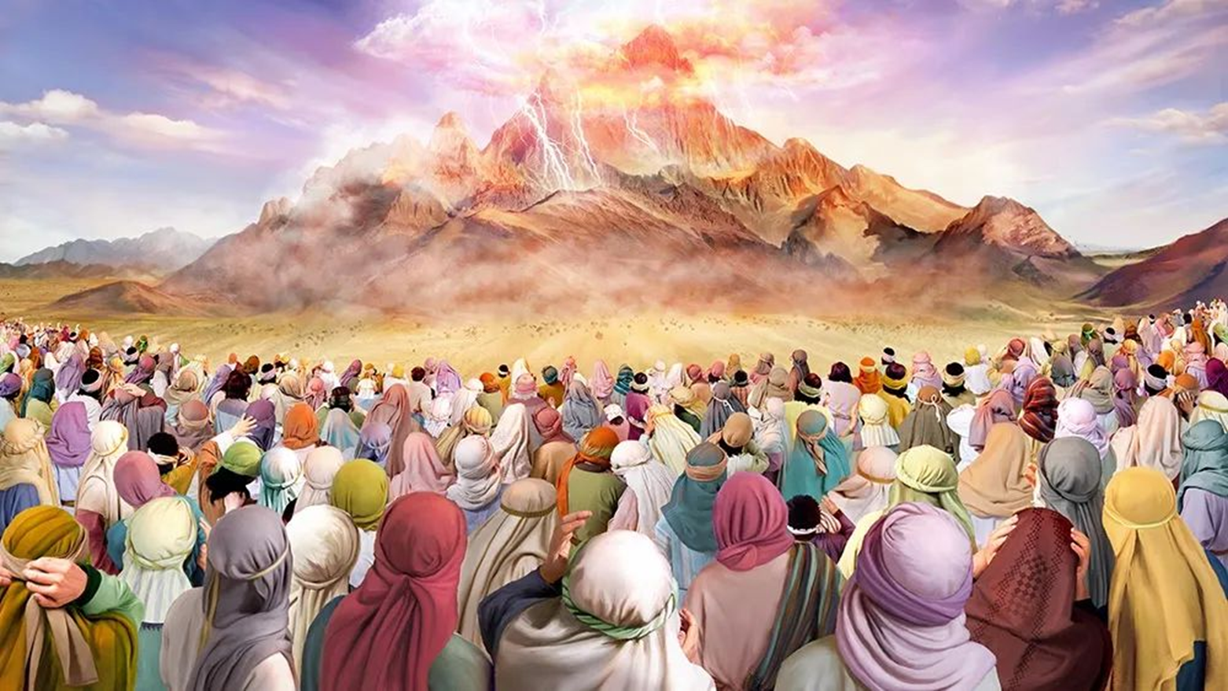
“അപ്പോൾ യഹോവ മോശെയോടു കല്പിച്ചതു: നീ യിസ്രായേൽമക്കളോടു ഇപ്രകാരം പറയേണം: ഞാൻ സ്വർഗ്ഗത്തിൽനിന്നു നിങ്ങളോടു സംസാരിച്ചതു നിങ്ങൾ കണ്ടിരിക്കുന്നുവല്ലോ. എന്റെ സന്നിധിയിൽ വെള്ളികൊണ്ടുള്ള ദേവന്മാരെയോ പൊന്നുകൊണ്ടുള്ള ദേവന്മാരെയോ നിങ്ങൾ ഉണ്ടാക്കരുതു.” പുറപ്പാട് 20:22,23

Slide 3

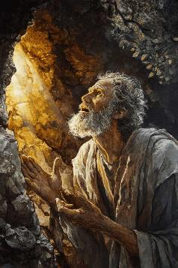
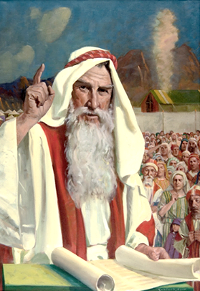
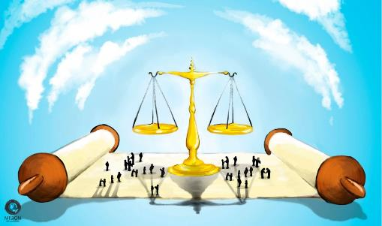


പത്തു കല്പനകൾ പ്രഖ്യാപിച്ചതിനുശേഷം, ദൈവത്തിനും അവർക്കും ഇടയിൽ മധ്യസ്ഥനാകാൻ ആളുകൾ മോശയോട് ആവശ്യപ്പെട്ടു (പുറപ്പാട് 20:19). ആ നിമിഷം മുതൽ, ദൈവം മോശയ്ക്ക് നിയമങ്ങൾ നൽകി, അവൻ അവ ജനങ്ങൾക്ക് കൈമാറി.
"ഉടമ്പടി" എന്നറിയപ്പെടുന്ന ഈ നിയമങ്ങൾ യിസ്രായേൽ ജനതയുടെ ജീവിതത്തെ നിയന്ത്രിക്കാൻ ഉദ്ദേശിച്ചുള്ളതായിരുന്നു, അതിനാൽ തന്നെ നമ്മുടെയും (നമ്മുടെ നിലവിലെ യാഥാർത്ഥ്യത്തിന് ആവശ്യമായ പൊരുത്തപ്പെടുത്തലുകൾക്കൊപ്പം).
ചുരുക്കത്തിൽ, ദൈനംദിന ജീവിതത്തിലെ പ്രത്യേക സന്ദർഭങ്ങളിൽ പത്തു കൽപ്പനകളുടെ പ്രായോഗിക ഉപയോഗമാണ് അവ.
നിയമം എങ്ങനെ ജീവിക്കാം:
  അക്രമത്തെ എങ്ങനെ കൈകാര്യം ചെയ്യാം (പുറ. 21:1-32)
  സമൂഹത്തിൽ എങ്ങനെ ജീവിക്കാം (പുറ. 21:33-23:19)
  വിജയം എങ്ങനെ നേടാം (പുറ. 23:20-33)
നിയമം എങ്ങനെ മനസ്സിലാക്കാം:
  പ്രതികാര നിയമം.
  പ്രതിഫലവും ശിക്ഷയും.

Slide 4

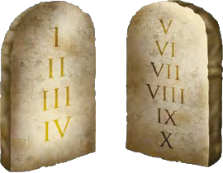

നിയമം എങ്ങനെ ജീവിക്കാം

Slide 5

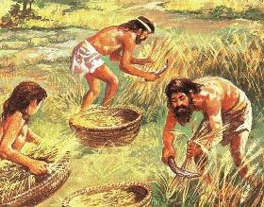
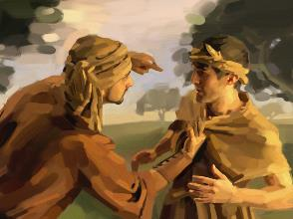
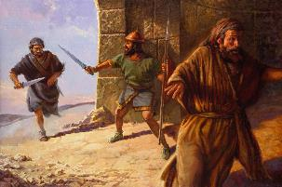
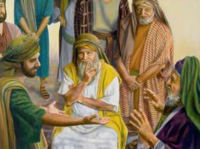
അക്രമത്തെ എങ്ങനെ കൈകാര്യം ചെയ്യാം
“ഒരു മനുഷ്യനെ അടിച്ചുകൊല്ലുന്നവൻ മരണശിക്ഷ അനുഭവിക്കേണം.” (പുറപ്പാട് 21:12)
എബ്രായ സമൂഹത്തിന്റെ മൂന്ന് സുപ്രധാന വശങ്ങളെ നിയന്ത്രിക്കുന്നതിലൂടെയാണ് ഉടമ്പടി ആരംഭിക്കുന്നത്:
അടിമത്തം (പുറ. 21:2-11)
  ഏഴാം വർഷത്തിനുശേഷം പുരുഷന്മാരെ വിട്ടയച്ചു.
  വിവാഹം കഴിച്ചില്ലെങ്കിൽ സ്ത്രീകളും സ്വതന്ത്രരായിരുന്നു.
  ഒരു മനുഷ്യന് അടിമയായി തുടരാൻ ആഗ്രഹമുണ്ടെങ്കിൽ അയാൾക്ക് അങ്ങനെ ചെയ്യാം.
വധശിക്ഷ (പുറ. 21:12-17)
  ആസൂത്രിതമായ കൊലപാതകം ചെയ്യുന്നവൻ
  മാതാപിതാക്കളെ വേദനിപ്പിക്കുകയോ ശപിക്കുകയോ ചെയ്യുന്നവൻ
  തട്ടിക്കൊണ്ടുപോയവൻ
പരിക്കുകൾ (പുറ. 21:18-32)
  സാമ്പത്തിക നഷ്ടപരിഹാരത്തിന്റെ ബാധ്യത
  ഗർഭഛിദ്രം നടന്നാൽ, ന്യായാധിപനും സ്ത്രീയും (ഭർത്താവിനൊപ്പം) പിഴ ചുമത്തുന്നു.
ഈ നിയമങ്ങളെല്ലാം ജനങ്ങൾക്കിടയിലുള്ള അക്രമവും ദുരുപയോഗവും തടയാനാണ് ശ്രമിക്കുന്നത്.

Slide 6

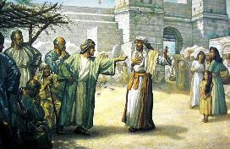
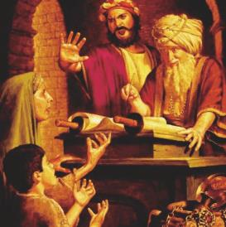
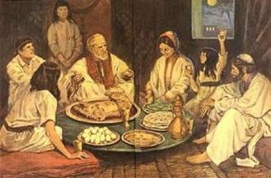
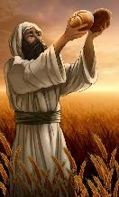
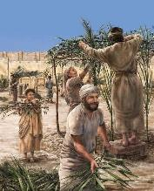
സമൂഹത്തിൽ എങ്ങനെ ജീവിക്കാം
“വിവാഹത്തിന്നു നിയമിക്കപ്പെടാത്ത ഒരു കന്യകയെ ഒരുത്തൻ വശീകരിച്ചു അവളോടു കൂടെ ശയിച്ചാൽ അവൻ സ്ത്രീധനം കൊടുത്തു അവളെ വിവാഹം കഴിക്കേണം.” (പുറപ്പാട് 22:16)
ദൈവം നമുക്ക് "അടിസ്ഥാന" നിയമങ്ങൾ മാത്രം നൽകി, നമുക്ക് അനുയോജ്യമെന്ന് തോന്നുന്നതുപോലെ അവ പ്രയോഗിക്കാൻ അനുവദിച്ചില്ല. നമുക്ക് അവ ശരിയായി പ്രയോഗിക്കാൻ കഴിയുന്ന തരത്തിൽ വ്യക്തമായ ഉദാഹരണങ്ങൾ നൽകാൻ അവൻ ശ്രദ്ധിച്ചു.
മൃഗങ്ങൾ മൃഗങ്ങളെ ആക്രമിക്കുന്നത് (പുറ. 21:35-36); കടം കൊടുക്കുന്നതും പാട്ടത്തിന് കൊടുക്കുന്നതും (പുറ. 22:14-15); വിവാഹത്തിനു മുമ്പുള്ള ബന്ധങ്ങൾ (പുറ. 22:16) തുടങ്ങിയവയാണ് ഈ ഉദാഹരണങ്ങൾ.
ദുർബലരെയും അരികുവൽക്കരിക്കപ്പെട്ടവരെയും സംരക്ഷിക്കുന്നതിൽ പ്രത്യേക ഊന്നൽ നൽകുന്നു, എന്നാൽ അവർക്ക് അന്യായമായ ആനുകൂല്യങ്ങൾ നൽകാതെ ആണത് - അതായത്, അവർക്ക് പ്രയോജനമോ ദോഷമോ വരുത്തുന്നതിനായി നീതിയെ വളച്ചൊടിക്കാതെ (പുറ. 22:21-23; 23:2-3,6).
ദൈവത്തിനും അവന്റെ ജനത്തിനും ഇടയിലുള്ള ഒരു ഉടമ്പടി എന്ന നിലയിൽ, ഈ നിയമങ്ങളിൽ നാം അവനുമായി എങ്ങനെ ബന്ധപ്പെടണം എന്നതും ഉൾപ്പെടുന്നു. ശബ്ബത്ത് വിശ്രമങ്ങൾക്ക് പുറമേ, പാപത്തിൽ നിന്നുള്ള നമ്മുടെ മോചനം, ദൈവിക സംരക്ഷണം, നമ്മെ കാത്തിരിക്കുന്ന മഹത്തായ ഭാവി എന്നിവയെ ഓർമ്മിപ്പിക്കുന്ന ഉത്സവങ്ങൾ ആചരിക്കേണ്ട കടമയും ഉണ്ടായിരുന്നു.

Slide 7

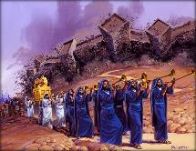
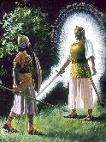
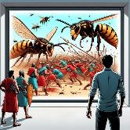
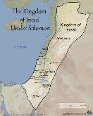
വിജയം എങ്ങനെ നേടാം
ദൈവം ഇസ്രായേലിനോട് എന്തുചെയ്യണമെന്ന് പറയുന്നു
ദൈവം തന്റെ ശത്രുക്കളുടെ ശത്രുവായിരിക്കേണ്ടതിന് അവന്റെ ശബ്ദം കേൾക്കുക (23:21-22)
ദൈവത്തെ മാത്രം സേവിക്കുക, അങ്ങനെ എല്ലാ രോഗങ്ങളും അവൻ നീക്കം ചെയ്യും (23:24-26)
കനാന്യരുമായി സഖ്യം ചേരാതിരിക്കുക, അവരുടെ ദേവന്മാരെ ആരാധിക്കാതിരിക്കുക (23:32-33)
ദൈവം ഇസ്രായേലിനോട് താൻ എന്താണ് ചെയ്യാൻ പോകുന്നത് എന്ന് പറയുന്നു
അവരെ കാക്കാനും കൊണ്ടുവരാനും അവൻ തന്റെ ദൂതനെ അയയ്ക്കും [സംരക്ഷണം] (23:20)
ദൂതൻ അവരുടെ മുമ്പിൽ പോയി അവരെ കനാനിലേക്ക് കൊണ്ടുവരും [ദിശ] (23:23)
അവൻ നിവാസികളിൽ ഭീതി അയയ്ക്കും (23:27)
അവരെ പുറത്താക്കാൻ അവൻ കടന്നലിനെ അയയ്ക്കും (23:28)
അവൻ അവരെ ക്രമേണ പുറത്താക്കും (23:29-30)
മെഡിറ്ററേനിയൻ മുതൽ യൂഫ്രട്ടീസ് വരെ അവർ ആധിപത്യം സ്ഥാപിക്കുന്നിടത്തോളം അവൻ അവരെ യിസ്രായേലിന് കൈമാറും (23:31)
“ഇതാ, വഴിയിൽ നിന്നെ കാക്കേണ്ടതിന്നും ഞാൻ നിയമിച്ചിരിക്കുന്ന സ്ഥലത്തേക്കു നിന്നെ കൊണ്ടുപോകേണ്ടതിന്നും ഞാൻ ഒരു ദൂതനെ നിന്റെ മുമ്പിൽ അയക്കുന്നു.” (പുറപ്പാട് 23:20)
ദൈവം അബ്രഹാമിന് കനാന്യരുടെ ദേശം കൊടുക്കാതിരുന്നത് എന്തു കൊണ്ടാണ്? "അമോര്യരുടെ അക്രമം ഇതുവരെ തികഞ്ഞിട്ടില്ല" (ഉല്പ. 15:16).
നാല് നൂറ്റാണ്ടുകളുടെ കൃപയ്ക്കു ശേഷവും കനാന്യർ അവരുടെ വഴികളിൽ മാറ്റം വരുത്തിയിരുന്നില്ല. യിസ്രായേലിന് ദേശം സമാധാനപരമായി കൈമാറാനുള്ള സമയമായി! (പുറ. 13:17)
യുദ്ധം ചെയ്യാതെ തന്നെ ദൈവം അവരെ മിസ്രയീമിൽ നിന്ന് പുറത്തുകൊണ്ടുവന്നിട്ടുണ്ടെങ്കിൽ, കടൽ രണ്ടായി പിളർന്നിട്ടുണ്ടെങ്കിൽ, അത്ഭുതകരമായി അവരെ പോഷിപ്പിച്ചിട്ടുണ്ടെങ്കിൽ, തന്റെ ദൂതനാൽ അവരെ നയിച്ചിട്ടുണ്ടെങ്കിൽ... അവർ യുദ്ധം ചെയ്യാതെ തന്നെ കനാൻ ദേശം നൽകാൻ അവന് കഴിയുമായിരുന്നില്ലേ?

Slide 8

“യുഗങ്ങളായി ദൈവത്തിന്റെ നിയമം ധാർമ്മികതയുടെ ഏറ്റവും ഉയർന്ന മാനദണ്ഡമായി സംരക്ഷിക്കപ്പെട്ടിട്ടുണ്ട്. ശാസ്ത്രത്തിന്റെ എല്ലാ കണ്ടുപിടുത്തങ്ങളോ ഫലഭൂയിഷ്ഠമായ മനസ്സുകളുടെ ഭാവനകളോ ഈ നിയമസംഹിതയിൽ ഉൾപ്പെടാത്ത ഒരു അവശ്യ കടമ കണ്ടെത്താൻ കഴിഞ്ഞിട്ടില്ല.
ദൈവത്തിന്റെ നിയമം ജീവിതത്തിന്റെയും സ്വത്തിന്റെയും സമാധാനത്തിന്റെയും സന്തോഷത്തിന്റെയും സുരക്ഷയാണ്. നമ്മുടെ വർത്തമാനവും ശാശ്വതവുമായ നന്മ ഉറപ്പാക്കുന്നതിനാണ് ഇത് നൽകിയിരിക്കുന്നത്.”
EGW (The Upward Look. October 7)

Slide 9

നിയമം എങ്ങനെ മനസ്സിലാക്കാം

Slide 10

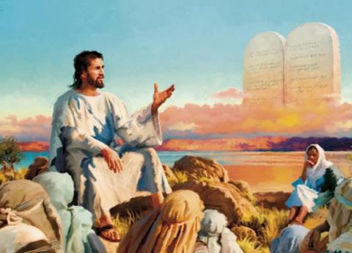

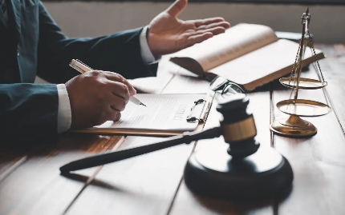
പ്രതികാര നിയമം
“കണ്ണിന്നു പകരം കണ്ണു; പല്ലിന്നു പകരം പല്ലു; കൈക്കു പകരം കൈ; കാലിന്നു പകരം കാൽ;” (പുറപ്പാട് 21:24)
യേശു ഗിരിപ്രഭാഷണം നടത്തിയപ്പോൾ, പ്രതികാര നിയമം അവൻ നിർത്തലാക്കി (മത്തായി 5:38-42) ... അതോ ചെയ്തില്ലേ?
"എന്ന് പറഞ്ഞതായി നിങ്ങൾ കേട്ടിട്ടുണ്ടല്ലോ... പക്ഷേ ഞാൻ നിങ്ങളോടു പറയുന്നു" എന്ന വാചകം ഒരു നിയമത്തെയും ഇല്ലാതാക്കിയില്ല ("കൊല്ലരുത്" അല്ലെങ്കിൽ "വ്യഭിചാരം ചെയ്യരുത്" എന്നതിന് യേശു അതേ വാചകം ഉപയോഗിച്ചു, പക്ഷേ അവ ഒരിക്കലും ഇല്ലാതാക്കാൻ അവൻ ഉദ്ദേശിച്ചിരുന്നില്ല). വാസ്തവത്തിൽ, യേശു എല്ലായ്പ്പോഴും ന്യായപ്രമാണം വികസിപ്പിക്കുകയും മെച്ചപ്പെടുത്തുകയും അതിന് അതിന്റെ യഥാർത്ഥ അർത്ഥം നൽകുകയും ചെയ്തു.
മറ്റൊരാളെ ദ്രോഹിച്ചതിന്റെ പേരിൽ ഒരു വ്യക്തിക്ക് കണ്ണോ കൈയോ നഷ്ടപ്പെടണമെന്നത് ഒരിക്കലും പ്രതികാര നിയമത്തിന്റെ യഥാർത്ഥ ഉദ്ദേശ്യമായിരുന്നില്ല.
പ്രതികാരം തടയുക, രക്തരൂക്ഷിതമായ സംഘർഷങ്ങളും, മുൻകൂർ അന്വേഷണം കൂടാതെയുള്ള പ്രതികാരങ്ങളും അവസാനിപ്പിക്കുക എന്നിവ ലക്ഷ്യമിട്ടാണ് ഈ നിയമം രൂപീകരിച്ചത്. ന്യായാധിപന്മാർ നാശനഷ്ടങ്ങൾ വിലയിരുത്തുകയും ഉചിതമായ സാമ്പത്തിക നഷ്ടപരിഹാരം നൽകുകയും വേണം. ആളുകൾ നീതി സ്വന്തം കൈകളിലേക്ക് എടുക്കുന്നത് തടയുന്നതിനാണ് ഈ രീതി ഉടലെടുത്തത്. നീതി നടപ്പാക്കേണ്ടതുണ്ടായിരുന്നു, പക്ഷേ അത് ദൈവത്തിന്റെ നിയമത്തിന് അനുസൃതമായിരിക്കണം.

Slide 11



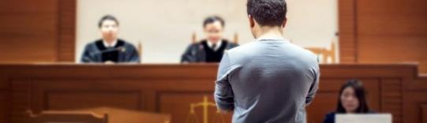
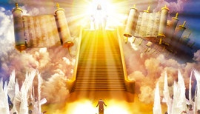
പ്രതിഫലവും ശിക്ഷയും
“അവൻ കരുതിക്കൂട്ടാതെ അങ്ങനെ അവന്റെ കയ്യാൽ സംഭവിപ്പാൻ ദൈവം സംഗതിവരുത്തിയതായാൽ അവൻ ഓടിപ്പോകേണ്ടുന്ന സ്ഥലം ഞാൻ നിയമിക്കും.” (പുറപ്പാട് 21:13)
പ്രതികാരത്തിനായുള്ള ആഗ്രഹം നമ്മിൽ ആഴത്തിൽ വേരൂന്നിയതാണ്. നമുക്ക് ലഭിച്ച തെറ്റിന് അത് എപ്പോഴും അനുപാതമില്ലാത്തതാണ്: "അവൻ എന്നോട് ഇത് ചെയ്താൽ, ഞാൻ അവനോട് കൂടുതൽ ചെയ്യും."
നാം ആഗ്രഹിക്കുന്നതിന്റെ വിപരീതം ചെയ്യാൻ യേശു നമ്മെ ക്ഷണിക്കുന്നു: തിന്മയ്ക്ക് നന്മ കൊണ്ട് പകരം വീട്ടുക (മത്തായി 5:44). അപ്പോൾ നീതി എവിടെ? കുറ്റവാളിക്ക് അർഹമായത് ആര് നൽകും?
അക്രമി ശിക്ഷിക്കപ്പെടുകയില്ലെന്നോ, ഏതൊരു പ്രവൃത്തിക്കും പ്രതികാരം ചെയ്യുമെന്നോ ദൈവം നമ്മോട് പറയുന്നില്ല. എന്നാൽ താൻ പ്രതികാരകനായിരിക്കുമെന്ന് അവൻ വ്യക്തമായി നമ്മോട് പറയുന്നു (റോമ. 12:19-21).
ഉടമ്പടി നിയമത്തിൽ വ്യക്തിപരമായ പ്രതികാരം അനുവദിക്കുന്നുണ്ടെങ്കിലും, ദുരുപയോഗം തടയുന്നതിനായി ഒരു നീതിന്യായ വ്യവസ്ഥ സൃഷ്ടിച്ചുകൊണ്ട് അത് നിയന്ത്രിക്കപ്പെട്ടു (പുറ. 21:12-13, 22; 22:8-9).
ന്യായാധിപൻ, ന്യായാധിപസംഘം, ആരാച്ചാർ എന്നീ നിലകളിൽ ഒരേ സമയം ആർക്കും പ്രവർത്തിക്കാൻ കഴിയില്ല. ശിക്ഷ നടപ്പാക്കണമെങ്കിൽ, അത് ന്യായമായ ഒരു നീതിന്യായ പ്രക്രിയയിലൂടെ മാത്രമേ നടപ്പാക്കാവൂ. ക്രിസ്തു ആയിരിക്കും പരമോന്നതനും അന്തിമവുമായ ന്യായാധിപൻ.

Slide 12

“എല്ലാറ്റിന്റെയും സ്രഷ്ടാവ് എന്ന നിലയിൽ, ദൈവം എല്ലാറ്റിന്റെയും ഭരണാധികാരിയാണ്, പ്രപഞ്ചത്തിലുടനീളം തന്റെ നിയമം നടപ്പിലാക്കാൻ അവൻ ബാധ്യസ്ഥനാണ്. അവന്റെ സൃഷ്ടികളിൽ നിന്ന് അവന്റെ നിയമത്തോടുള്ള അനുസരണത്തേക്കാൾ കുറഞ്ഞതെങ്കിലും ആവശ്യപ്പെടുന്നത് അവരെ നാശത്തിലേക്ക് വിടുന്നതിന് തുല്യമായിരിക്കും. അവന്റെ നിയമലംഘനത്തിന് ശിക്ഷ നൽകുന്നതിൽ പരാജയപ്പെടുന്നത് പ്രപഞ്ചത്തെ ആശയക്കുഴപ്പത്തിലാക്കുന്നതിന് തുല്യമായിരിക്കും. മനുഷ്യനും പാപത്തിനും ഇടയിലുള്ള ദൈവത്തിന്റെ തടസ്സമാണ് ധാർമ്മിക നിയമം. അങ്ങനെ അനന്തമായ ജ്ഞാനം മനുഷ്യരുടെ മുമ്പാകെ, ശരിയും തെറ്റും തമ്മിലുള്ള വ്യത്യാസം, പാപവും വിശുദ്ധിയും തമ്മിലുള്ള വ്യത്യാസം സ്ഥാപിച്ചിരിക്കുന്നു.”
EGW ( The Signs of the Times , June 5, 1901)

